Slide 1


Slide 2
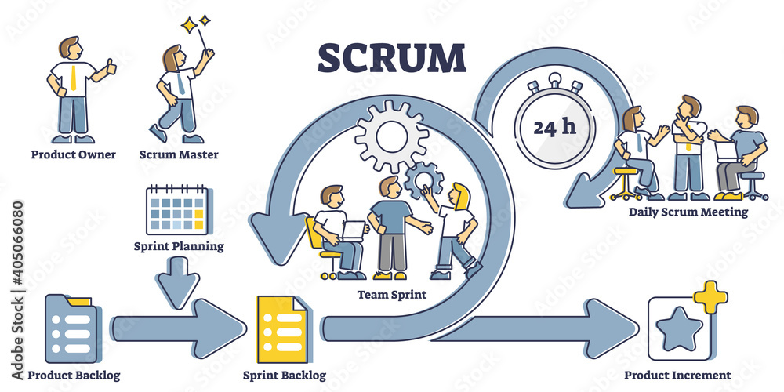

Slide 3
METODOLOGIA SCRUM
O Scrum é uma metodologia ágil responsável por lidar com projetos, trazendo vários benefícios.
Foi criada após ser feita uma adaptação nos processos da indústria automobilística para o desenvolvimento de software.

Slide 4
METODOLOGIA SCRUM
SER ÁGIL:
NÃO É FAZER NOSSAS TAREFAS MAIS RAPIDAMENTE

Slide 5
METODOLOGIA SCRUM
SER ÁGIL:
É ENTREGAR VALOR DE FORMA
MAIS RÁPIDA

Slide 6
METODOLOGIA SCRUM
SER ÁGIL:
É ENTREGAR VALOR DE FORMA
MAIS RÁPIDA

Slide 8
METODOLOGIA SCRUM
Visão Geral:
O Scrum é baseado em princípios iterativos e incrementais e divide o projeto em pequenos ciclos de trabalho chamados de sprints.

Slide 9
METODOLOGIA SCRUM
Visão Geral:
Cada sprint é uma iteração de trabalho que dura de duas a quatro semanas, no qual a equipe desenvolve uma funcionalidade completa do produto.

Slide 10
METODOLOGIA SCRUM
Visão Geral:
Cada sprint começa com uma reunião de planejamento no qual a equipe decide quais funcionalidades devem ser desenvolvidas e como serão implementadas.

Slide 11
METODOLOGIA SCRUM
Artefatos:
Product Backlog:é uma lista priorizada de funcionalidades que o produto deve ter;
Sprint Backlog: é a lista de funcionalidades que serão desenvolvidas durante o sprint e o Incremento, que é a funcionalidade entregue ao final do sprint.

Slide 12
METODOLOGIA SCRUM
Reuniões:
Reunião de Planejamento do Sprint:
Esta reunião é realizada no início de cada Sprint e dura geralmente de duas a quatro horas, dependendo do tamanho e da complexidade do projeto.
Durante a reunião, o Product Owner apresenta os itens mais importantes do Product Backlog para a equipe de desenvolvimento e juntos eles definem quais itens serão incluídos no Sprint Backlog para o próximo Sprint.

Slide 13
METODOLOGIA SCRUM
Reuniões:
Reunião Diária:
Esta reunião é realizada diariamente durante o Sprint e dura geralmente de 15 a 30 minutos.
Durante a reunião, a equipe de desenvolvimento se reúne para discutir o progresso do trabalho desde a última reunião diária, os planos para o dia atual e se há algum impedimento que possa afetar o progresso.

Slide 14
METODOLOGIA SCRUM
Reuniões:
Revisão do Sprint:
Esta reunião é realizada no final de cada Sprint e dura geralmente de duas a quatro horas, dependendo do tamanho e da complexidade do projeto.
Durante a reunião, a equipe de desenvolvimento demonstra o trabalho concluído durante o Sprint para o Product Owner e outros stakeholders envolvidos no projeto.

Slide 15
METODOLOGIA SCRUM
Reuniões:
Retrospectiva do Sprint:
Esta reunião é realizada logo após a Revisão do Sprint e dura geralmente de uma a duas horas.
Durante a reunião, a equipe de desenvolvimento reflete sobre o Sprint anterior e discute o que foi bem sucedido, o que pode ser melhorado e quais ações devem ser tomadas para melhorar o processo de desenvolvimento no próximo Sprint.

Slide 16
METODOLOGIA SCRUM
Product Owner:
Gerenciamento do Product Backlog:
O Product Owner é responsável por gerenciar e priorizar o Product Backlog, que é uma lista de todas as funcionalidades, requisitos e melhorias que precisam ser implementados no produto.

Slide 17
METODOLOGIA SCRUM
Product Owner:
Definição dos critérios de aceitação:
O Product Owner é responsável por definir os critérios de aceitação para cada item do Product Backlog.
Esses critérios descrevem como a funcionalidade deve ser implementada e como será considerada concluída e aceita pelo cliente.

Slide 18
METODOLOGIA SCRUM
Product Owner:
Participação em reuniões do Scrum:
O Product Owner deve participar de todas as reuniões do Scrum, incluindo a reunião de planejamento do Sprint, a reunião diária, a revisão do Sprint e a retrospectiva do Sprint.
Ele deve estar disponível para responder a perguntas da equipe de desenvolvimento e ajustar as prioridades do Product Backlog, conforme necessário.

Slide 19
METODOLOGIA SCRUM
Product Owner:
Colaboração com a equipe de desenvolvimento:
O Product Owner deve trabalhar em estreita colaboração com a equipe de desenvolvimento, fornecendo orientação sobre as funcionalidades a serem implementadas e esclarecendo as necessidades do negócio.
Ele também deve estar disponível para fornecer feedback e esclarecer dúvidas durante o desenvolvimento das funcionalidades..

Slide 20
METODOLOGIA SCRUM
Product Owner:
Comunicação com stakeholders:
O Product Owner é responsável por comunicar os planos e progresso do projeto aos stakeholders, incluindo o status das funcionalidades e o valor do produto.
Ele também deve coletar feedback dos stakeholders e incorporá-lo ao Product Backlog, conforme necessário.

Slide 21
METODOLOGIA SCRUM
Scrum Master:
Facilitação de reuniões do Scrum:
Scrum Master é responsável por facilitar as reuniões do Scrum, incluindo a reunião de planejamento do Sprint, a reunião diária, a revisão do Sprint e a retrospectiva do Sprint.
Ele deve garantir que as reuniões sejam efetivas, produtivas e dentro do tempo estabelecido.

Slide 22
METODOLOGIA SCRUM
Scrum Master:
Remoção de impedimentos: :
O Scrum Master é responsável por remover impedimentos que possam impedir o progresso da equipe de desenvolvimento.
Ele deve garantir que a equipe tenha as ferramentas e recursos necessários para realizar seu trabalho e ajudar a resolver conflitos ou problemas que possam surgir

Slide 23
METODOLOGIA SCRUM
Scrum Master:
Proteção da equipe de desenvolvimento:
O Scrum Master é responsável por proteger a equipe de desenvolvimento de interferências externas ou pressões desnecessárias.
Ele deve garantir que a equipe tenha tempo suficiente para se concentrar em seu trabalho e cumprir suas obrigações.

Slide 24
METODOLOGIA SCRUM
Scrum Master:
Promoção do Scrum:
O Scrum Master é responsável por promover o Scrum e seus valores para a equipe de desenvolvimento e outros stakeholders envolvidos no projeto.
Ele deve ajudar a equipe a entender os conceitos e práticas do Scrum e motivá-los a adotar esses valores em sua cultura de trabalho.

Slide 25
METODOLOGIA SCRUM
Scrum Master:
Facilitação de melhoria contínua:
O Scrum Master é responsável por ajudar a equipe de desenvolvimento a identificar áreas de melhoria e implementar ações para melhorar continuamente o processo de desenvolvimento.
Ele deve incentivar a equipe a refletir sobre o desempenho do Sprint anterior e definir objetivos para o próximo Sprint.

Slide 26
METODOLOGIA SCRUM
Scrum Master:
Colaboração com o Product Owner:
O Scrum Master deve colaborar com o Product Owner para garantir que o Product Backlog esteja atualizado e refletindo as necessidades do negócio.
Ele deve ajudar a equipe a entender as prioridades do Product Backlog e garantir que a equipe esteja trabalhando nas funcionalidades mais importantes para o produto.

Slide 27
METODOLOGIA SCRUM
O Agile significa também levar em consideração a equipe como indicador para a saúde do projeto

Slide 28
METODOLOGIA SCRUM
PRINCIPAIS CARACTERÍSTICAS:
- A maior prioridade é entregar valor para o cliente.
- As mudanças de requisitos são bem-vindas, mesmo que tardiamente no desenvolvimento.

Slide 29
METODOLOGIA SCRUM
PRINCIPAIS CARACTERÍSTICAS:
- Transparência no processo.
A metodologia divide o trabalho em várias fases, estabelecendo uma visibilidade clara do andamento em cada estágio

Slide 30
METODOLOGIA SCRUM
PRINCIPAIS CARACTERÍSTICAS:
Os processos ágeis promovem desenvolvimento sustentável.
Os patrocinadores, gestores, desenvolvedores e usuários devem ser capazes de manter um ritmo constante indefinidamente

Slide 31
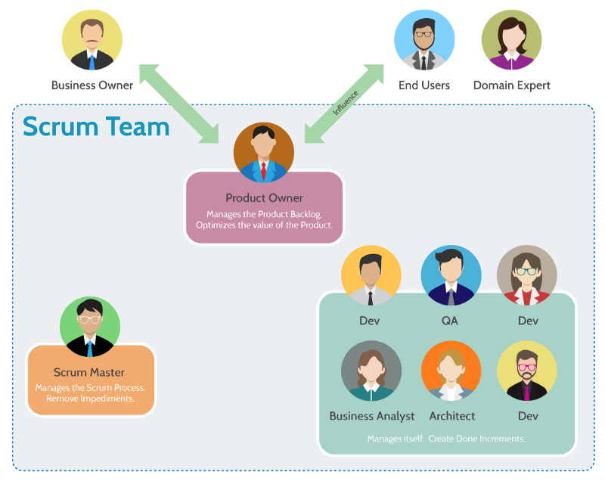
METODOLOGIA SCRUM

Slide 32
METODOLOGIA SCRUM
KAMBAM:

Slide 33
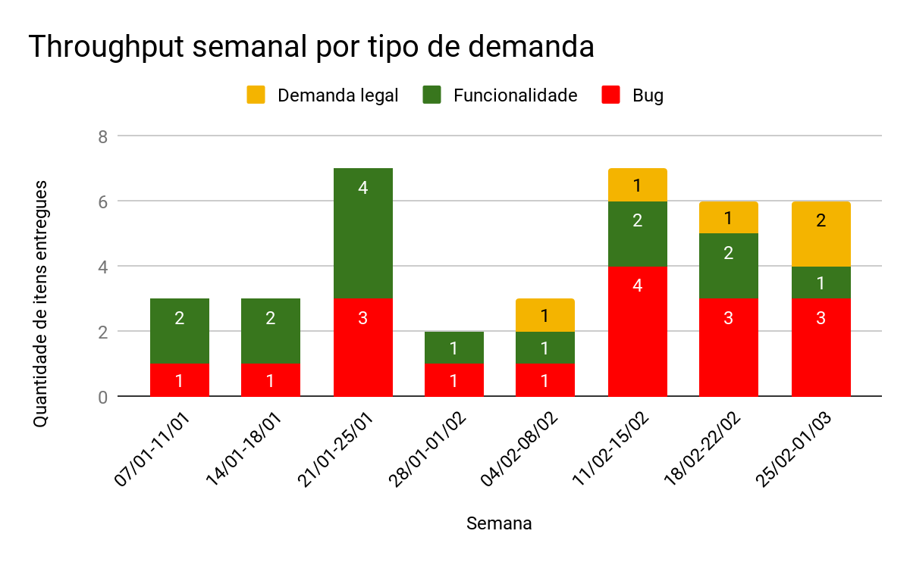
METODOLOGIA SCRUM
MÉTRICAS:

Slide 34
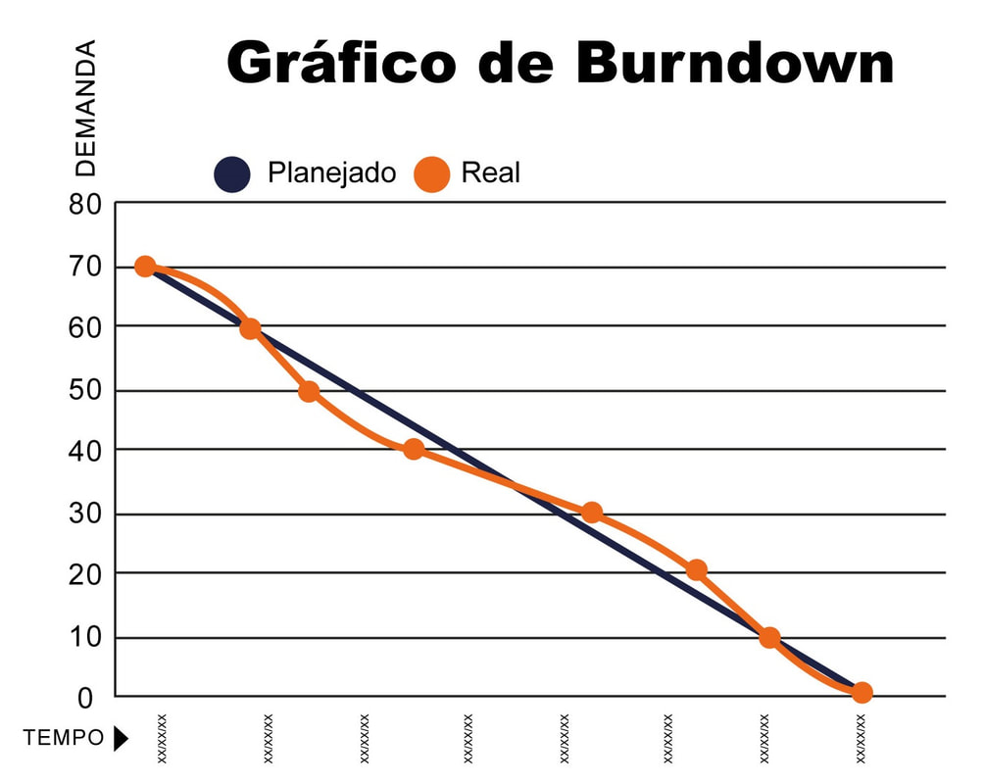
METODOLOGIA SCRUM
MÉTRICAS:

Slide 35
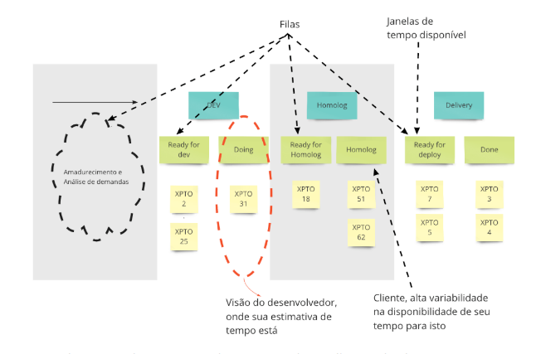
METODOLOGIA SCRUM

